Slide 1



Оптимизация процесса повышения профессиональной подготовки и переподготовки сотрудников
Муниципальное казенное учреждение
«Социально-реабилитационный центр для несовершеннолетних
«Теплый дом»
Беловского городского округа

Slide 2
Паспорт проекта
Муниципальное казенное учреждение «Социально-реабилитационный центр для несовершеннолетних
«Теплый дом» Беловского городского округа
Оптимизация процесса повышения профессиональной
подготовки и переподготовки сотрудников
Утверждаю: ________________________
Латышкевич Л.А.
Директор МКУ СРЦН «Теплый дом»
Общие данные: |  |  |  | Обоснование:
Заказчик: | Латышкевич Л.А. - директор МКУ СРЦН «Теплый дом» |  |  | Трудности в замещении графика сотрудника в период очной формы обучения. Материальные затраты (командировочные, использование автотранспортного средства, оплата труда сотрудника, оплата обучения).
Процесс: | Повышение профессиональной подготовки и переподготовки сотрудников МКУ СРЦН «Теплый дом»
Границы процесса: | С момента наступления срока прохождения даты обучения до момента получения документа (сертификата, диплома, удостоверения) о прохождении обучения
Руководитель проекта: | Петрова Александра Николаевна – заместитель директора по В и РР
Команда проекта: | Т.А. Кожемякина, О.В. Механик, О.В. Карпинская, М.В. Пожидаева, Т.А. Зырянова, В.А. Евграфова, О.И. Корачева
Цели и эффекты: |  |  |  | Сроки:
Наименование цели, единицы измерения |  | Текущий показатель | Целевой показатель | 1. Согласование паспорта лин-проекта – 24.11.2021 г. 2. Картирование текущего состояния (с 01.11.2021 г. по 21.11.2021 г.). 3. Анализ проблем и потерь (с 23.11.2021 г. по 30.11.2021 г.). 4. Составление карты целевого состояния (с 11.12.2022 г. по 28.12.2022 г.). 5. Разработка плана мероприятий (с 31.12.2022 г. по 16.01.2022 г.). 6. Защита плана мероприятий перед заказчиком ( 17.01.2022 г). 7. Внедрение улучшений (с 01.02.2022 г. по 29.03.2022 г.). 8. Мониторинг результатов (с 04.04.2022 г. по 23.04.2022 г.). 9. Закрытие лин-проекта (24.05.2022 г.). 10. Мониторинг стабильности достигнутых результатов (30.06.2022 г.).
Сокращение рабочего времени на процесс обучения сотрудника |  | min. 81 ч. max. 353 ч. | min. 4 ч. 20 мин. max. 77 ч. 40 мин.
Уменьшение затрат материально- технических средств |  | min. 5906 руб. max. 28755 руб. | min. 1500 руб. max. 12000 руб.
Эффекты:
1. Повышение эффективности в использовании рабочего времени специалиста в период обучения

Slide 3
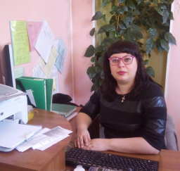
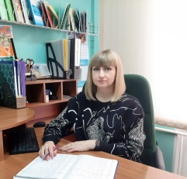
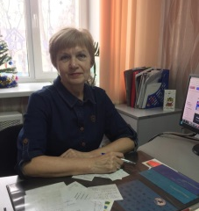
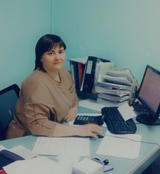
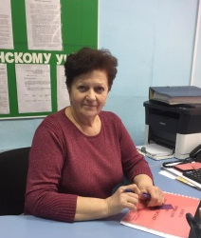
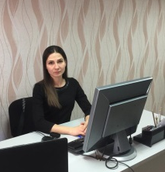
Команда проекта
А.Н. Петрова
М.В. Пожидаева
Т.А. Кожемякина
Заместитель директора (ЗД)
Заведующий отделением соц. реабилитации (СР)
Заместитель директора
по АХР (АХР)
О.В. Карпинская
Н.В. Пилюгина
Д.В. Шитяева
Главный бухгалтер (ГБ)
Специалист по кадрам (К)
Программист (ПК)
сотрудник учреждения - С

Slide 4
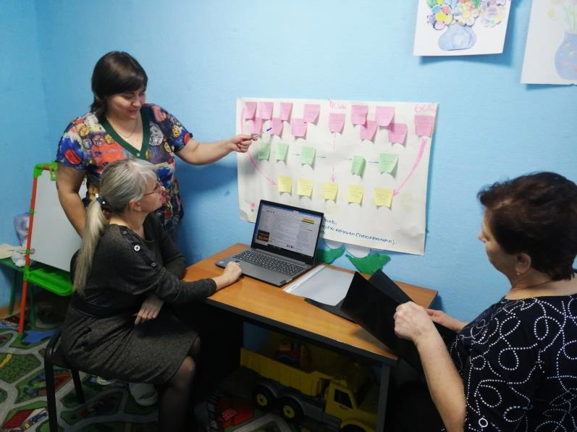
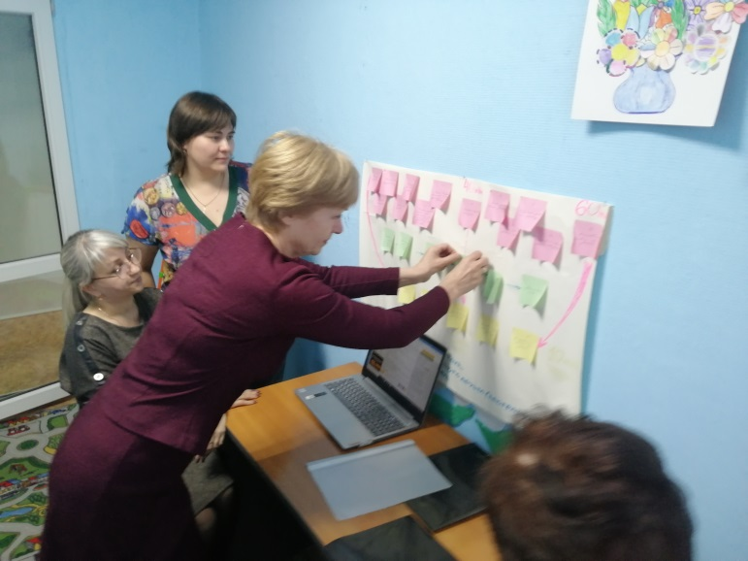
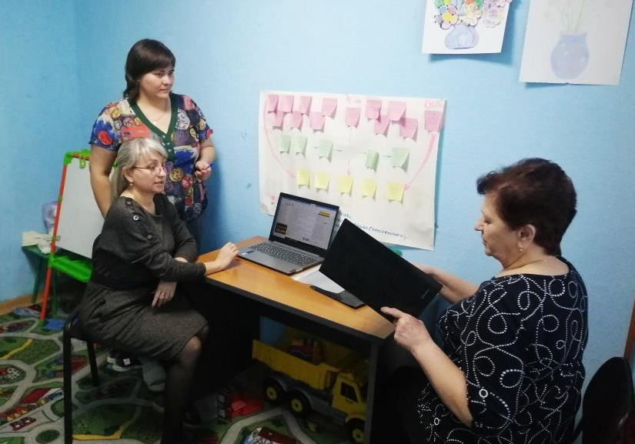
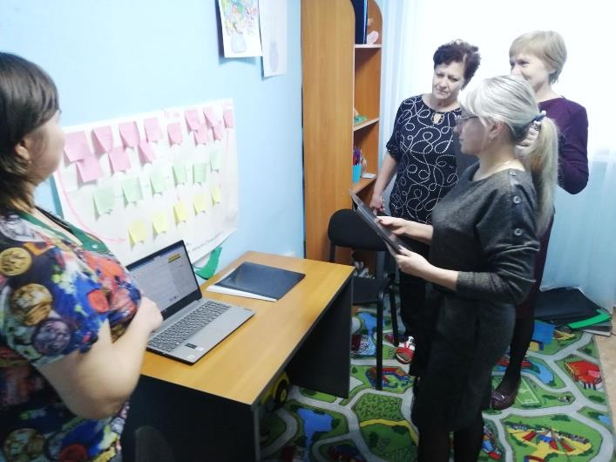
Картирование проекта

Slide 5
Карта текущего состояния
Подошел срок обучения специалиста
(согласно графику)
Уведомление сотрудника отделом кадров о сроках прохождения обучения
(от 1 ч. до 24 ч.)
К
Подача заявления на обучение в отдел кадров
(от 1 ч. до 3ч.)
С
Подготовка документов на сотрудника в учебное заведение
(от 1 ч. до 2 ч.)
СР, К
1
1
4
1
4
Получение документа (сертификата, диплома, удостоверения) о прохождении обучения
С, К
Время протекания процесса :
min. 81 ч.
max. 353 ч.
min. 5906 руб.
max. 28755 руб.
Отправка документов и заявления в учебное заведение, расположенное на территории г. Белово
(от 1ч. до 3 ч.)
(от 100руб. до 384 руб.)
К, С
2
4
1
2
Окончание курса обучения согласно установленным срокам, получение документа об образовании
(от 1 ч. до 24 ч.)
С
4
1
Заключение договора об оказании образовательных услуг с учебным заведением
(от 1ч. до 2ч.)
(от 1500 руб. до 12000руб.)
ЗД, ГБ
4
2
1
2
5
Начало обучения специалиста в учебном заведении, согласно заключенному договору
(от 72ч. до 288 ч.)
( от 3456 руб. до 13824 руб.)
С
Получение согласия сотрудника об увеличении объема работы на время отсутствии на обучении специалиста
( от 1 ч. до 2ч.)
(от 850 руб. до 2547 руб.)
К, С
Уведомление замещающего сотрудника о новом графике работы
(от 1ч. до 2ч)
К
Изменение графика работы с учетом срока отсутствия специалиста на рабочем месте
(от 1ч. до 3 ч )
ЗД, СР, К
6
7
1
1
2
3

Slide 6
Пирамида проблем
(муниципальный уровень)
1. Отсутствие работника на рабочем месте.
2. Материально -технические затраты:
-отсутствие бензина,
-поломка автомобиля,
- оплата замещающему сотруднику,
- командировочные,
- оплата обучения.
3. Поиск работника на замещение специалиста на период обучения.
4. Допущение ошибок при оформлении необходимых документов.
5. Отсутствие необходимого учебного заведения по месту жительства –месту работы сотрудника.
6. Отсутствие навыков работы на ПК.
7. Отсутствие технической возможности обучения.
Федеральный уровень - 0
Региональный уровень - 0
Местный уровень
(организации) - 3
1
2
3
4
5
6
7

Slide 7
План мероприятий по устранению проблем
№ п/п | Выявленная проблема | Причина проблемы | Мероприятие | Срок реализации | Ответственные
1 | Отсутствие работника на рабочем месте | - выходной согласно графику, срочная работа, больничный | Допуск сотрудников на обучение в дистанционном формате без отрыва от производства. | 01.11.2021- 01.02.2022 | А.Н. Петрова Н.В. Пилюгина М.В. Пожидаева
2 | Материально -технические затраты | отсутствие бензина, поломка автомобиля, оплата замещающему сотруднику, командировочные, оплата обучения |  | 01.11.2021- 01.02.2022 | Т.А. Кожемякина О.В. Карпинская
3 | Поиск работника на замещение специалиста на период обучения | Специалист проходит обучении в очном формате и отсутствует на рабочем месте. Недостаточность кадрового состава (для замены). |  | 01.10.2021-04.10.2021 | А.Н. Петрова Н.В. Пилюгина М.В. Пожидаева
4 | Допущение ошибок при оформлении необходимых документов | Невнимательность из за спешки, большой нагрузки на сотрудника. Сбой в работе оргтехники | Исправление документации в нужном формате. Создание шаблона заполнения. | 01.11.2021- 01.02.2022 | А.Н. Петрова Н.В. Пилюгина М.В. Пожидаева
5 | Отсутствие необходимого учебного заведения по месту жительства –месту работы сотрудника | Отдаленность места жительства и работы от учебных заведений города и области | Допуск сотрудников на обучение в дистанционном формате без отрыва от производства. | 01.11.2021- 01.02.2022 | А.Н. Петрова Н.В. Пилюгина М.В. Пожидаева
6 | Отсутствие навыков работы на ПК. | Возрастная категория сотрудников, отсутствие необходимости по должностным обязанностям | Прохождение курсов пользования ПК, закрепление наставника для помощи в получении компьютерной грамотности на практике | 01.11.2021-30.06.2022 | М.В. Пожидаева Д.В. Шитяева
7 | Отсутствие технической возможности обучения | Низкая заработная плата, невозможность приобретения личного ПК. | Прохождение обучения в дистанционном формате на рабочем месте | 01.11.2021- 30.06.2022 | А.Н. Петрова М.В. Пожидаева

Slide 8
Карта целевого состояния
1
Подошел срок обучения специалиста
(согласно графику)
Уведомление сотрудника отделом кадров о сроках прохождения обучения
(от 1 ч. до 24 ч.)
К
Подача заявления на обучение в отдел кадров
(от 1 ч. до 3ч.)
С
Подготовка документов на сотрудника в учебное заведение
(от 1 ч. до 2 ч.)
СР, К
1
1
4
Время протекания процесса:
min. 4 ч. 20 мин.
max. 77 ч. 40 мин.
min. 1500 руб.
max. 12000 руб.
Отправка документов и заявления в учебное заведение дистанционно
(от 20 мин. до 40 мин.)
К, С
Заключение договора об оказании образовательных услуг с учебным заведением
(от 1ч. до 24 ч.)
(от 1500 руб. до 12000руб.)
ЗД, ГБ
2
4
Получение документа (сертификата, диплома, удостоверения) о прохождении обучения
С, К
Окончание курса обучения согласно установленным срокам, получение документа об образовании
(от 1 ч. до 24 ч.)
С
Начало обучения специалиста в учебном заведении, согласно заключенному договору в дистанционном формате без отрыва от производства
(0 ч.)
С
4
7

Slide 9
Полученные результаты
Использование рабочего времени сотрудника (час., мин.)
Материально-технические затраты
(руб.)

Slide 10
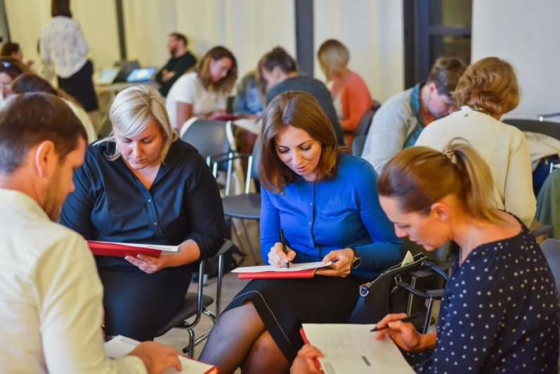
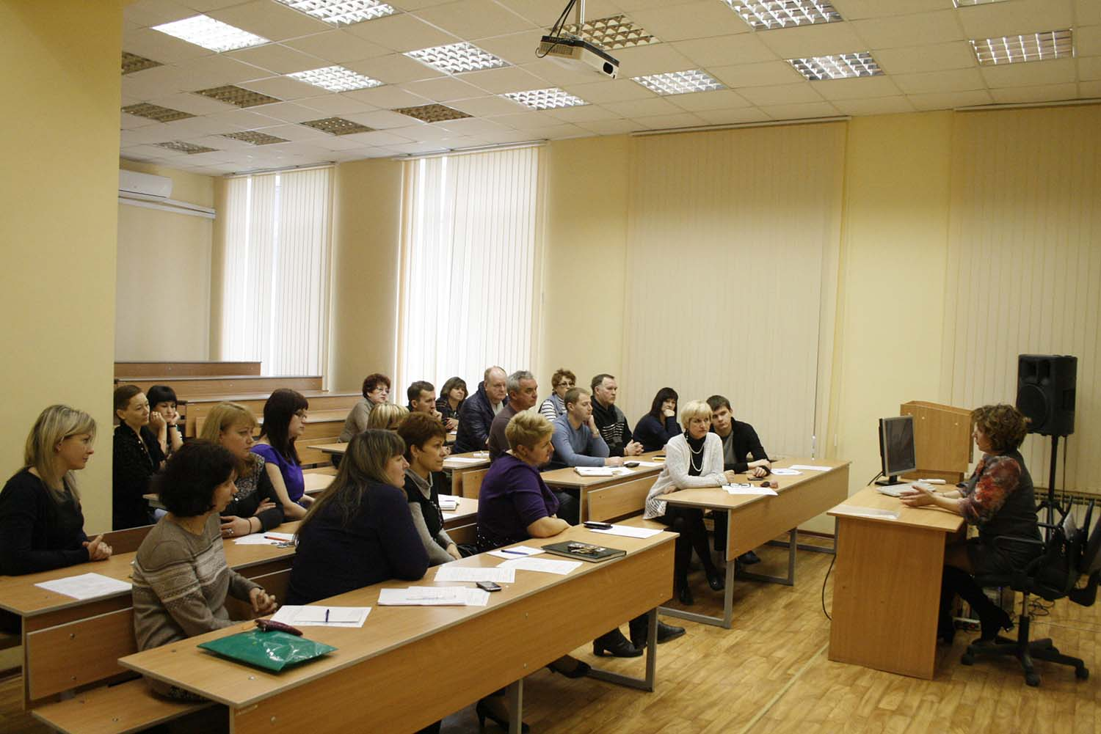
ВИЗУАЛИЗАЦИЯ ПРОБЛЕМ
Обучение специалистов в учебном заведении
БЫЛО

Slide 11
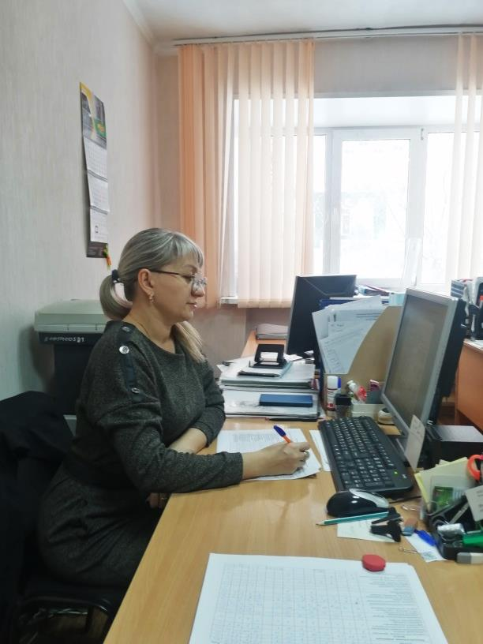
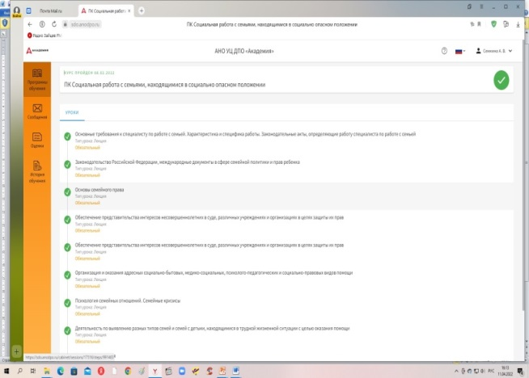
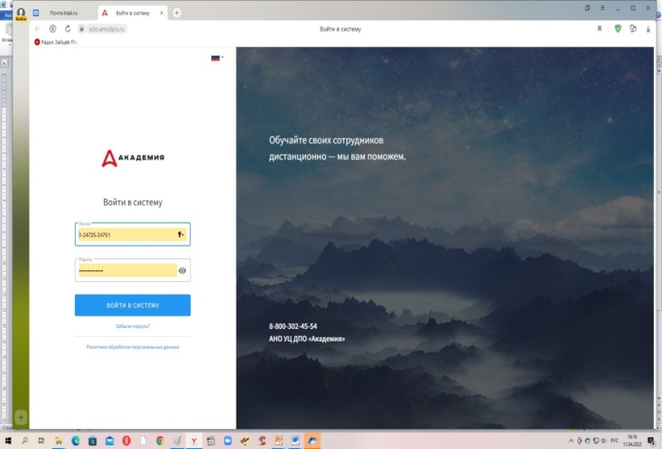
ВИЗУАЛИЗАЦИЯ РЕЗУЛЬТАТОВ
Дистанционное обучение специалистов
СТАЛО

Slide 12

Спасибо за внимание!

